Slide 1
Spiking neural P systems
Echipă: Cîrciumaru Raul, Ion Adina, Onuțu Radu

Slide 2
O introducere în SN P Systems și Aplicațiile lor în Calculul Membranar
01
Introducere în SN P Systems:
03
Simulatorul
SN P systems sunt dispozitive de calcul inspirate de neuronii biologici.
A fost dezvoltat un simulator bazat pe limbajul de programare P-Lingua pentru analiza și simularea SN P systems.
Caracteristica principală este adaptarea la modelele neurofiziologice.
Oferă o modalitate eficientă de explorare a comportamentului și eficienței acestor sisteme în diverse scenarii.
Rezolvă probleme complexe, incluzând cele NP-complete, eficient și rapid.
02
04
Inovații și Eficiență:
Direcții Viitoare
Introducerea diviziunii neuronilor a îmbunătățit semnificativ performanța acestor sisteme.
Potențialul promițător al SN P systems este evident în avansarea calculului membranar și a domeniilor conexe.
SN P systems au fost demonstrate că pot soluționa problemele NP-complete într-un timp relativ scurt.

Slide 3
Înțelegerea sistemelor SN P
În sistemele SN P, neuronii sunt dispuși într-un graf orientat, denumit graficul sinaptic. Fiecare neuron conține copii ale unui obiect specific, numit spike, și poate avea reguli de declanșare și uitare. Regulile de declanșare permit transmiterea de informații între neuroni sub formă de spike-uri, care sunt acumulate la celula receptoră. Aplicabilitatea regulilor este determinată de conținutul neuronului față de un set regulat asociat. În fiecare unitate de timp, un neuron poate folosi o singură regulă de declanșare, dacă este posibil.
SN P systems reprezintă o paradigmă revoluționară în calculul membranar și oferă o perspectivă unică asupra modului în care neuronii pot fi modelați pentru a rezolva probleme computaționale complexe.
- Profesor John Doe, expert în calcul membranar.

Slide 4
Sintaxa P-Lingua pentru sistemele SN P
Expresii Regulate
Aceste expresii regulate reprezintă un subset al celor definite conform pachetului Java java.util.regex. Acest subset este definit prin combinarea următoarelor simboluri, conform sintaxei menționate anterior: 'a', '(', ')', '[', ']', '{', '}', ',', '^', '*', '+', '?', '|'. Scopul includerii expresiilor regulate în această versiune a P-Lingua este de a specifica expresiile regulate asociate regulilor sistemelor SN P. Ele sunt trimise direct la simulator. Apoi, simulatorul efectuează analiza.
Rule: (a, b)* -> (c, d)*
În acest exemplu, se indică că dacă neuronul conține spike-uri 'a' și 'b', acestea vor fi trimise către un alt neuron care va primi spike-urile 'c' și 'd'.

Slide 5
Sintaxa P-Lingua pentru sistemele SN P
Specificația modelului
O specificație de sistem SN P trebuie să definească o inițială
structura membranei și un set de reguli. Structura membranei este compusă a unui set de membrane unite prin sinapse. Aceste sinapse sunt specificate ca un set de conexiuni.
În afară de configurația inițială și setul de reguli, în această versiune a
Fișierele P-Lingua care definesc sistemele SN P trebuie să înceapă cu : @model<spiking_psystems>
În plus, @model<spiking_psystems> poate fi urmat de o pereche de propoziții pentru a specifica modurile de simulare ce urmează să fie utilizate. Aceste moduri determină semantica în care simularea este efectuată.
– @masynch = v1; unde v1 ∈ {0,1,2} Dacă nu este prezent, atunci v1 se stabilește implicit la 0. Aceste valori denotă următoarele moduri: 0: Mod sincron (standard). 1: Mod asincron nelimitat. 2: Mod asincron limitat.

Slide 6
Sintaxa P-Lingua pentru sistemele SN P
Specificația modelului
Să luăm în considerare o structură de membrane cu N membrane. Dacă @masynch este setat la 2, atunci următoarea propoziție poate fi folosită pentru a exprima configurația de oprire validă: @mvalid = (m1,n1), (m2,n2),..., (mN,nN); unde, pentru fiecare număr întreg i ∈ [1,...,N]: • mi este o etichetă de membrană în sistemul SN P. • ni este o expresie întreagă care specifică numărul de spike-uri conținute în mi la sfârșitul calculului.
Dacă propoziția nu este folosită, atunci fiecare configurație de oprire este considerată validă. De asemenea, dacă propoziția este folosită când @masynch nu este setat la 2, ea va fi ignorată.

Slide 7
Sintaxa P-Lingua pentru sistemele SN P
Să luăm în considerare o structură de membrane inițială a unui sistem SN P cu N membrane și M sinapse. În această versiune a P-Lingua, pentru a defini acea structură inițială a membranei, următoarea propoziție trebuie să fie scrisă: @mu = m1, m2, ..., mN; unde, pentru fiecare număr întreg i ∈ [1,...,N], mi este eticheta membranei i. Dată fiind o structură de membrană inițială, pentru a defini conexiunile între membrane, următoarea propoziție trebuie să fie scrisă: @marcs = arc1, arc2,..., arcM; unde, pentru fiecare număr întreg i ∈ [1,...,M], arci = (mk, ml), mk și ml fiind două etichete de membrane ale unei configurații a sistemului SN P

Slide 8
Sintaxa P-Lingua pentru sistemele SN P
Să luăm în considerare un dicționar. În această versiune a P-Lingua, pentru a specifica acel dicționar de sinapse, trebuie să fie scrisă următoarea propoziție opțională:
@mdict = e1, e2, ..., eD; unde D este numărul de intrări din dicționar
Un dicționar implicit este construit din parametrul @marcs. Acest dicționar este extins de dicționarul "explicit" definit de propoziția @mdict.
Pentru a specifica membrana de intrare (opțională) a sistemului SN P, următoarea propoziție poate fi scrisă:
@min = m; unde m este eticheta unei membrane existente în structura inițială a membranei sistemului SN P.

Slide 9
Multiseturi
Multiseturile inițiale de obiecte pentru neuroni pot fi definite în aceeași manieră ca și multimulțimile inițiale de obiecte pentru membrane celulare, cu restricția că poate fi utilizat doar obiectul "a".
@ms(0) = a*15;
Această expresie specifică că în multisetul @ms la momentul de simulare 0 (timpul inițial), se află 15 instanțe ale obiectului "a". Astfel, se înmulțește simbolul "a" cu 15 pentru a specifica această cantitate.

Slide 10
Reguli
Dacă un fișier P-Lingua începe cu @model<spiking psystems>, atunci pot fi definite patru tipuri de reguli:
(1) Reguli de declanșare, care pot fi specificate în următoarele moduri: [a*c] ’h --> [a*p] ’h "e" :: d;
[a*c --> a*p] ’h "e" :: d; (2) Reguli de uitare, care pot fi specificate în următoarele moduri: [a*c] ’h --> [#] ’h "e" :: d;
[a*c --> #] ’h "e" :: d; (3) Reguli de divizare a neuronilor, care pot fi specificate în următorul mod: []’i --> [#]’j || [#]’k "e"; (4) Reguli de înmugurire a neuronilor, care pot fi specificate în următorul mod: []’i --> [#]’i / [#]’j "e";

Slide 11
Date de ieșire
@moutres_binary: rezultatele de ieșire vor fi prezentate sub formă de trenuri binare de spike-uri. Pentru fiecare membrană de ieșire definită, se va afișa un tren binar de spike-uri.
@moutres_natural(k,strong,alternat): rezultatele de ieșire vor fi prezentate sub formă de trenuri naturale de spike-uri. Pentru fiecare membrană de ieșire definită, se va afișa un astfel de tren. Opțional, specificarea "natural(k,strong,alternate)" permite un control mai fin asupra prezentării. Astfel, k este o expresie întreagă cu k≥2, iar strong și alternate sunt valori booleane (fals sau adevărat).
@moutres_summatories: Această specificație indică faptul că suma spike-urilor trimise către mediul extern pentru fiecare membrană de ieșire (adică conținutul mediului) va fi afișată ca ieșire..
Pentru a specifica rezultatele suplimentare de ieșire ce urmează să fie prezentate utilizatorului după ce calculul se oprește (când se oprește), pot fi incluse următoarele propoziții:
@moutres_binary;
@moutres_natural(k,strong,alternate);
@moutres_summatories;

Slide 12
Exemplu creat de echipă
Output
@include "transition_model.pli“ @model<transition> def main() {
@mu = []'1;
@ms(1) = root, leftChild, rightChild, hasLeft, hasRight;
[root --> root, hasLeft, leftChild]'1;
[root --> root, hasRight, rightChild]'1;
[leftChild --> leftChild, hasLeft, leftChild]'1;
[leftChild --> leftChild, hasRight, rightChild]'1;
[rightChild --> rightChild, hasLeft, leftChild]'1;
[rightChild --> rightChild, hasRight, rightChild]'1; }
P-Lingua output file1.0hasLefhasRight leftChildrightChildroot1pattern

Slide 13
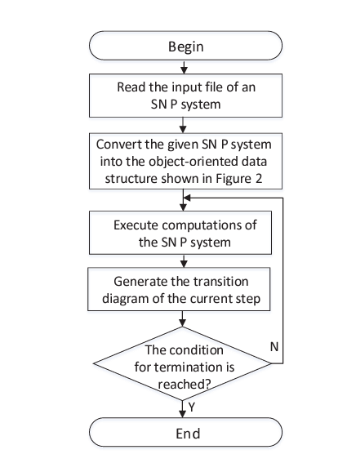
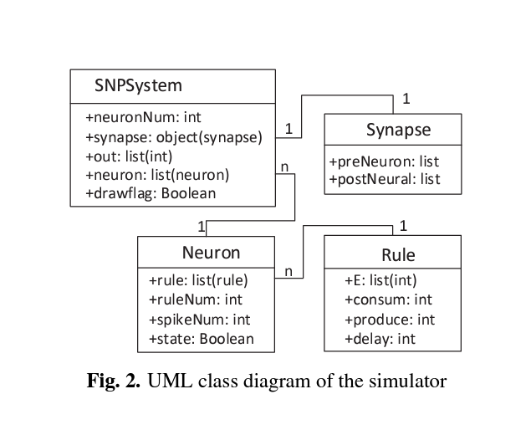
Pentru a simula un spiking neural P system, vom folosi un script de python conform următoarelor diagrame:

Slide 14
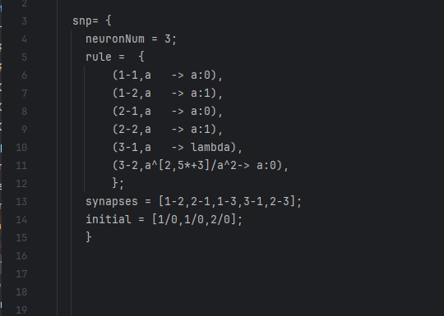
Algoritm de simulare a spiking neural P systems (Python)
Pasul 1: alegem câți neuroni vor fi incluși în sistem.
Pasul 2: specificăm setul de reguli pentru fiecare neuron.
PRESENTATION

Slide 15
Algoritm de simulare a spiking neural P systems (Python)
Reguli:
(1-1, a -> a:0)
1-1 ⬄ neuronul 1 – regula 1
a -> a:0 ⬄ la primirea unui spike, neuronul 1 va consuma spike-ul și va produce imediat un alt spike fără întârziere (a:0)
PRESENTATION

Slide 16
Algoritm de simulare a spiking neural P systems (Python)
(1-2, a -> a:0)
1-2 ⬄ neuronul 1 – regula 2
a -> a:1 ⬄ la primirea unui spike, neuronul 1 va consuma spike-ul și va aștepta un timp/pas (a:1) înainte de a produce un nou spike
PRESENTATION

Slide 17
Algoritm de simulare a spiking neural P systems (Python)
La neuronal 2 se aplica aceleași reguli ca la neuronul 1.
PRESENTATION

Slide 18
Algoritm de simulare a spiking neural P systems (Python)
(3-1, a -> lambda)
3-1 ⬄ neuronul 3 – regula 1
a -> lambda ⬄ la primirea unui spike, neuronul 3 îl va consuma și nu va trimite niciun spike mai departe
PRESENTATION

Slide 19
Algoritm de simulare a spiking neural P systems (Python)
(3-2, a^[2,5*+3]/a^2 -> a:0)
3-2 ⬄ neuronul 3 – regula 2
a^[2,5*+3] ⬄ regula se activeaz cand neuronul are exact 2 spike-uri sau un număr de spike-uri de tipul 5n+3
a^2 ⬄ neuronul va consuma 2 spike-uri atunci când se activează
a:0 ⬄ după activare, acesta va genera un spike fara nicio întârziere (a:0)
PRESENTATION

Slide 20
Algoritm de simulare a spiking neural P systems (Python)
Pasul 3: definim sinapsele dintre neuroni.
1-2 ⬄ definim o sinapsă între neuronul 1 și 2 pe unde se vor trimite spike-uri
PRESENTATION

Slide 21
Algoritm de simulare a spiking neural P systems (Python)
Pasul 4: definim starea inițială a neuronilor.
1/0 ⬄ neuronul 1 începe cu un spike, fară nicio întarziere
1/0 ⬄ neuronul 2 începe cu un spike, fară nicio întarziere
2/0 ⬄ neuronul 3 începe cu 2 spike-uri, fară nicio întarziere
PRESENTATION

Slide 22
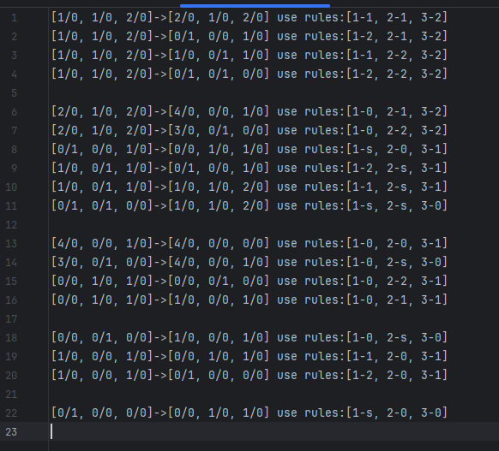
OUTPUT:

